Slide 1
Витаутас Раткявичус
Sarunas Grigaliunas
+370 610 60880
uzturgus@gmail.com

Slide 2
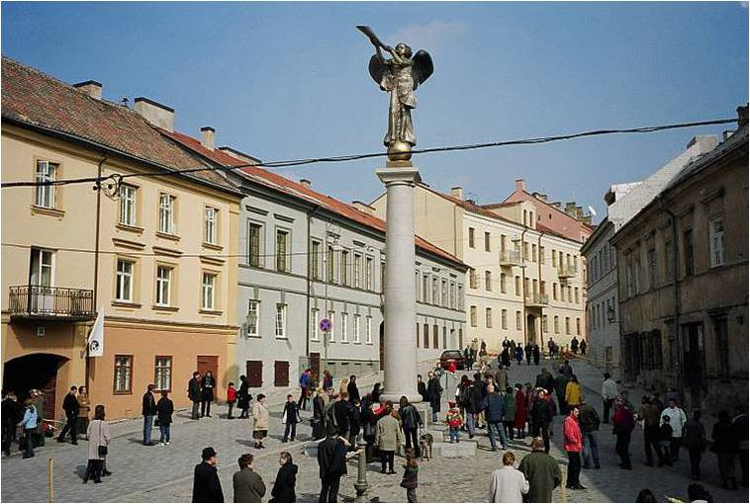

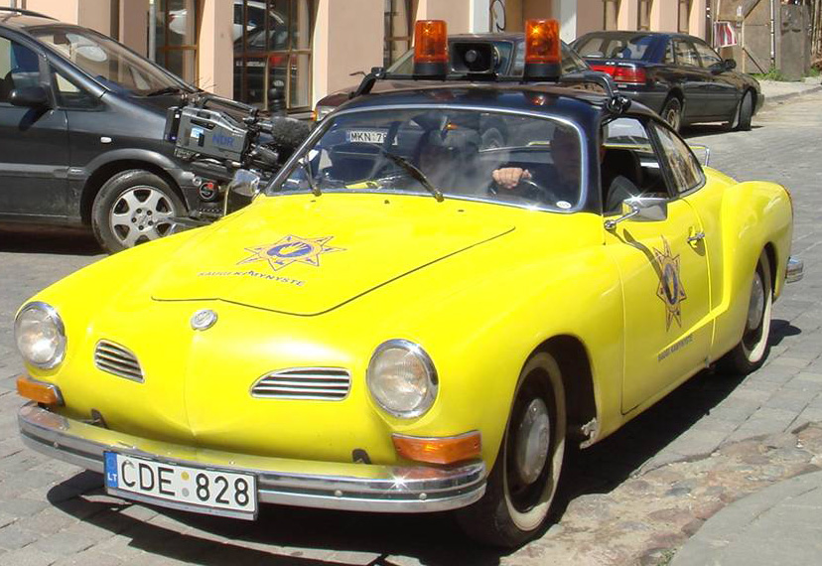
Республика «Ужупис»
(«Заречье»)

Slide 3
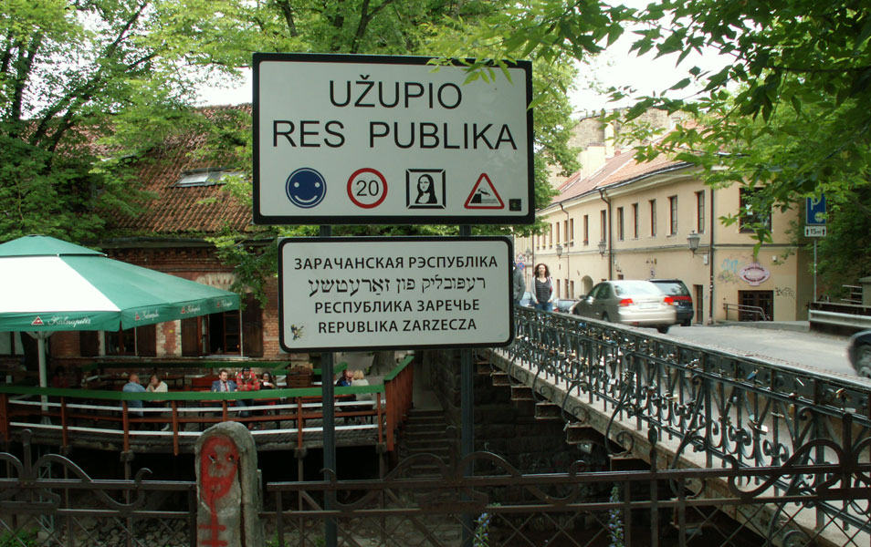
Независимое государство людей с различными взглядами
Со своей:
Границей, гражданами и паспортами;
Конституцией;
Флагом, гимном, праздниками и космологией;
Правительством.

Slide 4
Республика «Заречье» является креативным кластером предпринимательства
Более 300 представителей искусства выступают и живут в Заречье;
Более 50 предпринимательских инициатив работают в области города;
Ежегодный доход творческих личностей в Заречье равен 6 миллионам евро (при создании продуктов стоимостью 25 миллионов евро);
Около 10 тысяч квадратных метров творческих площадей;
Первый инкубатор искусства в Литве – Зареченский, он работает до сих пор;
Вильнюсская академия искусства, частные школы искусства, галереи и выставки – все они концентрированы в Заречье

Slide 5
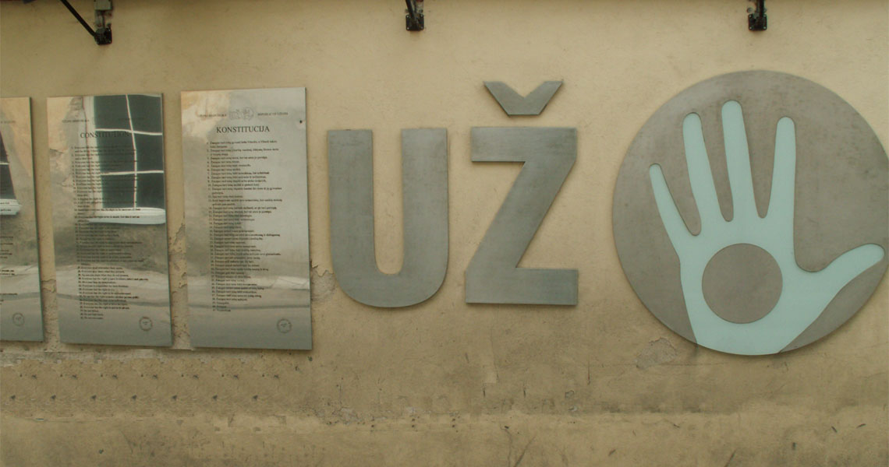
Конституция «Заречья»

Slide 6
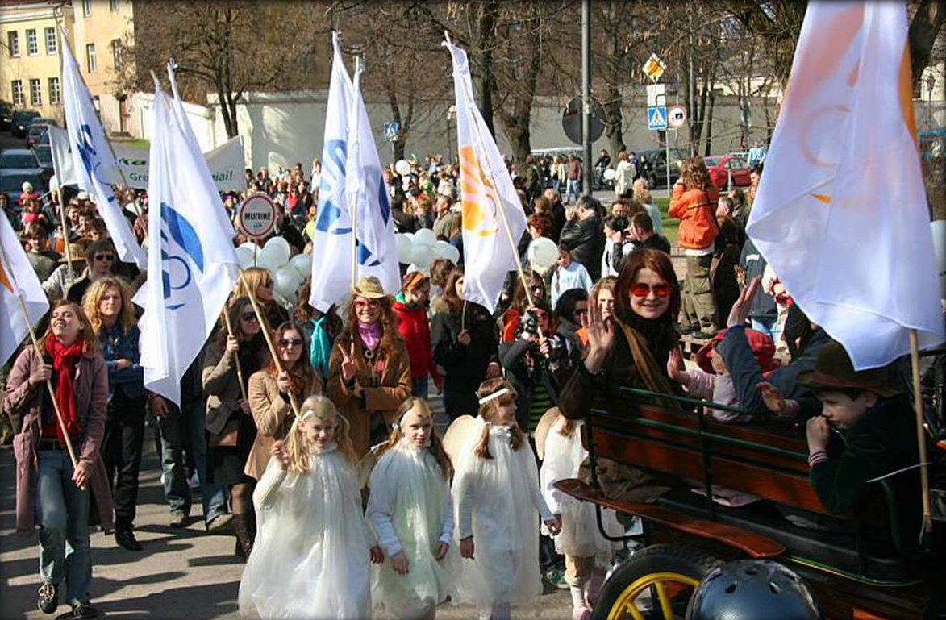
Моменты празднований

Slide 7
Инновации на рынке Информационных Технологий, наш мировой опыт.
Идут разговоры о возврате обратно в Европу, сильнейшее очарование возможностями программистов из Китая и Индии уже не так сильно, как совсем недавно.
Причиной тому являются: большие расстояния, сложный контроль, разница в культуре, рост цен и недостаток профессиональных знаний и качества выполнения работы.

Slide 8
Новые идеи в Силиконовой долине
Раньше на «Start-up» представлениях набирались команды и идеи;
Собранные команды отправлялись в Силиконовую долину;
Но это стало проблемой для самой Силиконовой долины – большой наплыв людей означал более высокие цены производства и расходы на недвижимую собственность.

Slide 9
Новые идеи в Силиконовой долине
В настоящее время желание инвестировать только в идеи уменьшилось из-за большого промежутка между инвестицией и конечным результатом, появление которого тоже связано с немалым риском;
Раньше инвестировали в идеи, теперь в людей, команды, инфраструктуру;
Инвестиции в людей = гарантированное воплощение идеи;
Одной хорошей идеи недостаточно, необходима хорошая команда;
Много внимания уделяется анализу, исследованиям.

Slide 10
Направления нашей деятельности
Мы работаем и видим перспективу в BSR STARS – программе Балтийского региона. Она объединяет таких гигантов индустрии как Mobile Heights, Culminatum Innovation, Vinnova и др.
Мы участвовали в start-up, завязали отношения с компаниями из Силиконовой долины - TECHBA, Silicon Vikings, и др.

Slide 11
Управление доверием
Необходимо пользоваться логикой и аргументами принимая важные решения.
Это новая практика, изначально созданная для исследования надёжности деятельности.
Надёжность деятельности является новым исследованием ISECOM, предназначенным для OSSTMM 3 и описываемый как: «Все существующие связи находятся там, где допускается свободное взаимодействие области между объектами».

Slide 12
Польза курсов аналитика
Показывает умение принимать правильные решения по доверию, используя все причины.
Единственный существующий сертификат по теме анализа доверия.
Много государств уже ввели обязательную OSSTMM сертификацию для работников, подрядчиков, консультантов.

Slide 13
Цели
Освоение метода анализа доверия на любом уровне общения или принятия решений.
Определение факторов, необходимых для обеспечения доверия.
Оценка обмана и дезинформации полагаясь на особенности доверия.
Проверка каждого канала информации: физического, человеческого, беспроводного, информационной сети.
Лучшее управление ситуацией в случае несчастья.

Slide 14
Общение
Мы оцениваем наше общение не как перемещение отдельных рабочих рук в Белоруссию, а как перенос всей системы.

Slide 15
Организация курсов обучения
Мы создаём программы обучения для трёх университетов связанных с творческой индустрией.
Мы посещали университеты как западной так и восточной Европы, мы видим разницу и недостатки.
Мы пытаемся создавать такие тренинги, которые дополняли бы друг друга, беря из каждой из культур только лучшее.
Мы включаем в наши курсы обучения различную стилистику, формируя сбалансированный объём.
Мы можем предоставить программы обучения и для Белорусского рынка.

Slide 16
Интеграция отдельных груп
Изучив ниши своего и зарубежных рынков, мы обнаружили, что для некоторых отдельных групп, в частности – для людей с инвалидностью, существует много программ, инноваций, новых продуктов для создания start-up.
Так как мы встречались и понимаем, что такое инвалидность, мы поняли одну простую вещь, в создании продукта должны участвовать или руководить люди с инвалидностью, ибо ни лучше всех знают как услуга/продукт должен быть развит/приспособлен.
Идя по данному пути мы написали не мало заявлений в Европе, получили финансирование.
Сейчас мы начинаем продвижение в силиконовую долину, где предоставленная идея получила прекрасные, положительные отзывы. Заинтересованность в людях с инвалидностью была почти что больше нежели ИТ системами.
Продукты созданные людьми с инвалидностью отражают потребности их группы и их рынка.

Slide 17
Мы предлагаем создать центр для действий компаний с возможностью межрегионального общения – Силиконовая долина, Белоруссия, в то же самое время был бы организован – crowdsourcing, были бы включены целевые, отторгнутые остальными, группы – в первую очередь, люди с инвалидностью.

Slide 18
Проекты
Проекты повторной социализации «Мой путь», «Мой путь 2», «Иди вперёд» с целью облегчить ресоциализацию и социальную интеграцию молодых (14-21 г.) людей которые не отбывали сроки в тюрьме, но уже заклеймены как антисоциальные.
«Гармоничный город» - симулирующая реальность игра, которой дополняют программу искусства и технологического развития молодёжи учащейся в 9-10 классах.

Slide 19
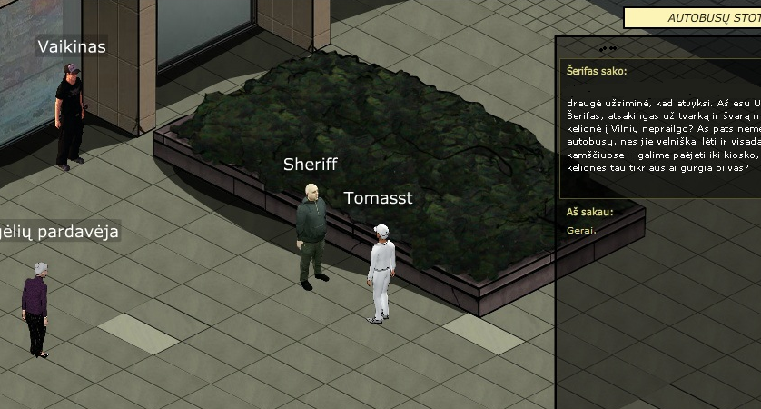
“Иди вперёд»

Slide 20
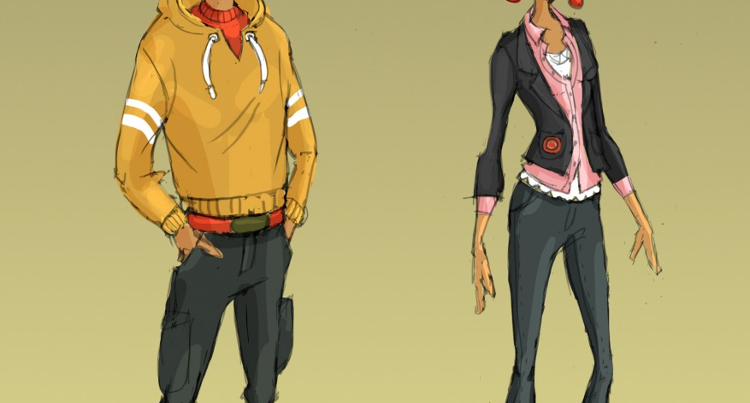

“Гармоничный город”

Slide 21
Креативный кластер «Заречья» - исследования и тренинги
Креативный кластер «Заречья» - исследования и тренинги
Современные технологии компьютерной симуляции;
Новейшие технические решения, возможности их использования и обучения при создании новых симуляторов;
Новейшее программное обеспечение, возможности их использования при создании новых симуляторов;
Новейшие решения в области безопасности, возможности их использования при создании новых симуляторов;
Возможность применения игрового взаимодействия с людьми при создании симуляторов;
Игровые моменты в симуляторах;
Социальные и психологические аспекты создания симуляторов;
Рыночная ситуация в секторе создания социальных симуляторов;
Исследования международного рынка.

Slide 22
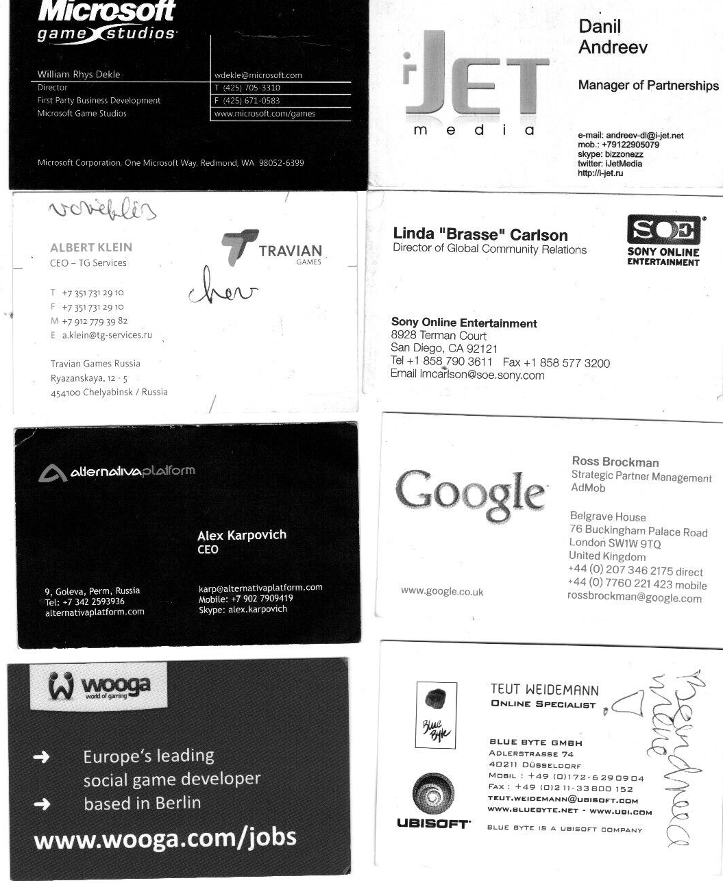

Slide 23
